Slide 1
Adabiyot
10
sinf
Mavzu:
“Rustamxon”
dostoni

Slide 2
ESGA OLING!
Dostonda Xuroyim va Oftoboyga xos o‘xshash sifatlar bormi?
Dostonda shevaga xos so‘zlardan foydalanilganmi?
Xalqimizda “Ko‘r ko‘rni qorong‘uda topadi”degan maqol bor. Shu ta’rifga mos obrazlar qaysi?

Slide 3
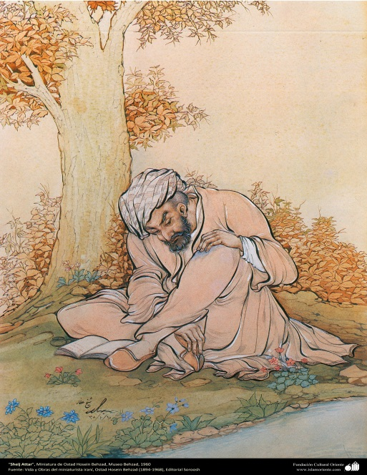
EGILGAN BOSH…
Xazon bo‘lib, bog‘da gullar so‘lgandi
So‘lgan gulga bulbul kelib qo‘ngandi
Buncha ham darqahr bo‘lma Rustamjon,
Qurudumga ketgan otang kelgandir.
Qanday farzand otasiga tig‘ tortar?
Egilgan bo‘yinni kesmaydi xanjar.

Slide 4
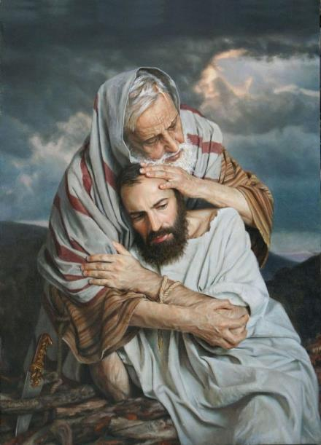
OTA-BOLA
Ingrab o‘rnidan turib shu zamon:
-Bolam,-deb bag‘riga bosdi Sultonxon
Omon-eson endi o‘g‘lini ko‘rib,
Yuragidan ketdi ancha g‘am-armon.
Adashganlar bir-biriman topishdi,
Necha kun,necha tun oradan o‘tdi,
Rustamga Sultonxon bu so‘zni aytdi:
-Quloq solgin xon otangning tiliga
Qo‘zim, ketaylikda Oqtosh eliga…

Slide 5
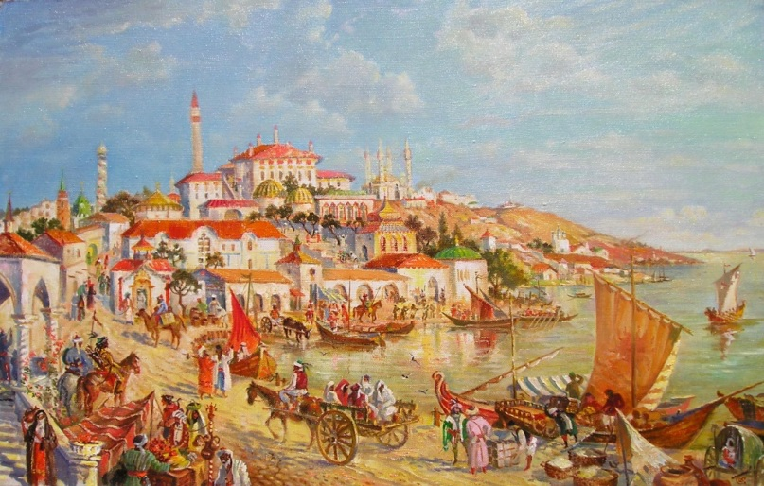
VATANGA QAYTISH
Borayotgan xabar Oqtoshga yetdi
“O‘g‘li bilan keldi Sultonxon ”,- deydi
Qancha xaloyiqlar ko‘ngilni xushlab,
Rustamni kirgizdi shaharga boshlab

Slide 6
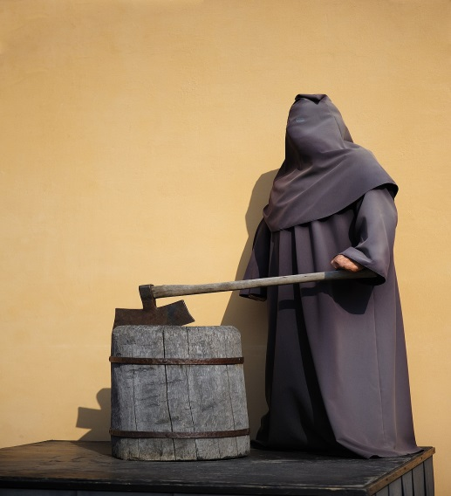
MIRG‘AZAB (AMIRI G‘AZAB)
Endi Sultonxon ikki xotinini chaqirib oldi va mirg‘azablarga shunday buyurdi:
-Gunohkor ikkovi, qo‘lin boylanglar,
Turmasin, shahardan darrov haydanglar;
Kim yomonlik qilsa, jazosin ko‘rsin,
Hech tirik qolmasin,ikkovi o‘lsin!

Slide 7
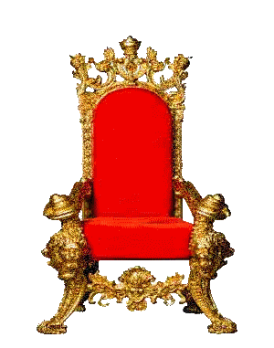
PODSHOLIK NAVBATI
Vaqti xush bo‘p Oqtosh elda Sultonxon
O‘g‘li uchun el-u xalqqa to‘y berdi.
Rustam bolam yurtga ega bo‘lsin deb,
Podsholik navbatin Rustam olsin deb…
El-u xalqqa shunday xabar bildirdi,
Podsholikni Rustam qabul qilmadi…

Slide 8
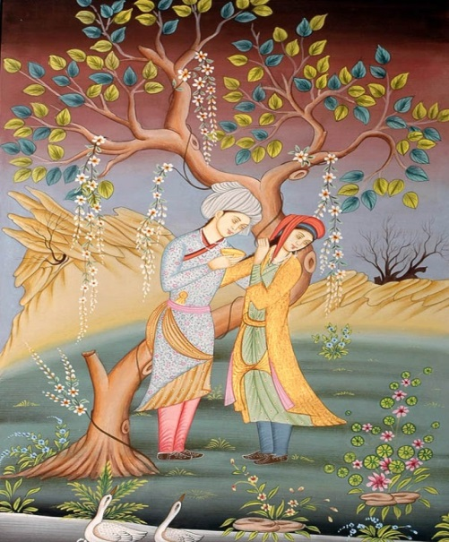
SHOHMAS BOTIRMAN!
Podsholik ishlari bir og‘ir yuk-da,
Meni qo‘ysin,o‘zi so‘rab turar-da
Besh qip unda, o‘n qip bunda yuraman
Mening ko‘nglim, bahodirlik qilaman
Yomon topsam, jazosini beraman…
Shunday qilib, Xuroyim ham, Rustamxon ham murod-maqsadiga yetdi.

Slide 9
ANTIQA TEST
Sultonxon bolasi tug‘ulishidan oldin qaysi mamlakatga ketdi?
A) Oqtosh B) Charxin
C) Qurudum
D) Bujul

Slide 10
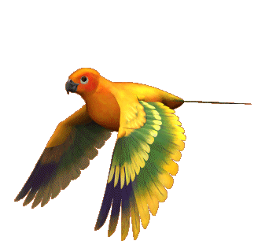
ANTIQA TEST
Sultonxon qalandarlarga o‘g‘lini nima deb ta’riflaydi?
A) Bulbul B) Lochin
C) Rasul
D) Nor kalla qo‘chqor

Slide 11
ANTIQA TEST
“Mirg‘azab” qaysi so‘zning qisqartmasi?
A) Jahldor kishi
B) Amiri g‘azab
C) Mirobi g‘azab
D) Mirg‘azobxon

Slide 12
Mustaqil bajarish uchun topshiriq:
1.Quyidagi so‘zlarga izoh yozing!
Ulini –
Keraga –
Jul –
To‘shanchi –
Iyartib –
Lanqa –
2. Dostondan joy nomlarini topib
yozing!

